Slide 1
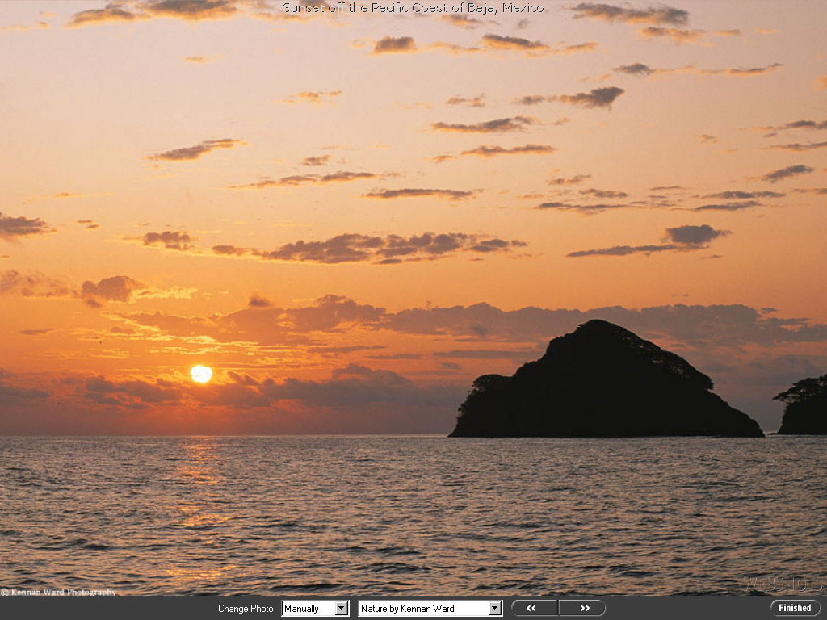
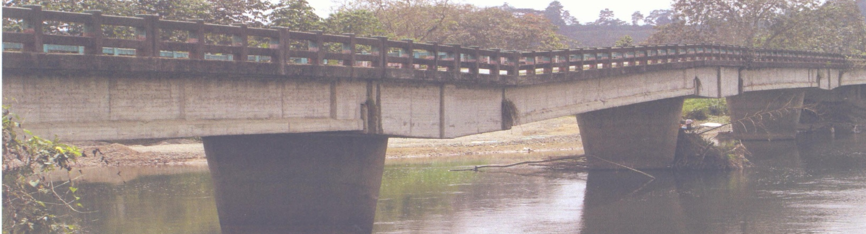
ESTUDIO DE IMPACTO AMBIENTAL.
PROYECTO PUENTE CAMARONES SOBRE EL RÍO QUEVEDO
LOS RÍOS-ECUADOR
MSc. GASTÓN PROAÑO C.
ENERO DEL 2007

Slide 2
INTRODUCCIÓN:
CORPECUADOR, con la finalidad de solucionar el problema que existe en el puente construido sobre el río Quevedo; ha decidido construir un nuevo puente que garantice la continuación de las actividades productivas de esta importante y extensa zona de alta producción agrícola.

Slide 3
UBICACIÓN DEL PROYECTO:
El área de interés, se encuentra el sector central de la Cuenca del Río Guayas, en la provincia de Los Ríos, en la periferia del cantón Buena Fe y Valencia, recinto Camarones. Km. 55 de la vía Fumisa – Los Vergeles.
(Coord. UTM : 672.200 , 9 920.425 )

Slide 4
OBJETIVOS:
Describir las condiciones ambientales existentes en el área del proyecto.
Evaluar los Impactos de las actividades a ejecutar en el futuro.
Identificar y evaluar la magnitud e importancia de los impactos negativos.
Preparar una lista de medidas ambientales para mitigar los efectos de los impactos negativos introducidos al ambiente.

Slide 5
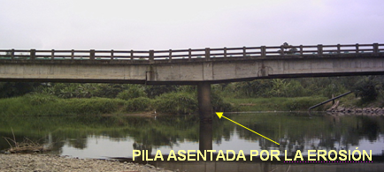
DESCRIPCIÓN GENERAL DEL PROYECTO:
La posibilidad de construir un nuevo puente, se debe principalmente al actual problema de asentamiento que ha sufrido la cimentación de una pila de la estructura actual.

Slide 6
DESCRIPCIÓN DEL ÁREA DEL PROYECTO:
COMPONENTES.
El clima correspondiente al área de estudio pertenece a la zona climática denominada tropical monzón.
Lluviosa de Diciembre a Mayo.
Seca de Junio a Noviembre.
Con 23º C de Temperatura promedio.

Slide 7
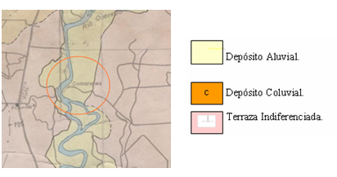
DESCRIPCIÓN DEL ÁREA DEL PROYECTO:
Geología: los materiales que forman los terrenos en el área de influencia corresponden a rocas blandas poco consolidadas de edad Cuaternaria.

Slide 8
DESCRIPCIÓN DEL ÁREA DEL PROYECTO:
Se diferencian cuatro formaciones geológicas:
La formación Macuchi (Paleoceno-Eoceno): Rocas muy duras, de origen volcano-clásticas.
La formación San Tadeo.(Pleistoceno): Flujos lodosos con alto contenido de tobas y lahares.
La formación Pichilingue.(Pleistoceno): Complejo sedimentario principalmente de origen fluvial.
El Aluvial Reciente (Holoceno): Gravas y arenas sueltas, depositadas en los meandros del río.

Slide 9
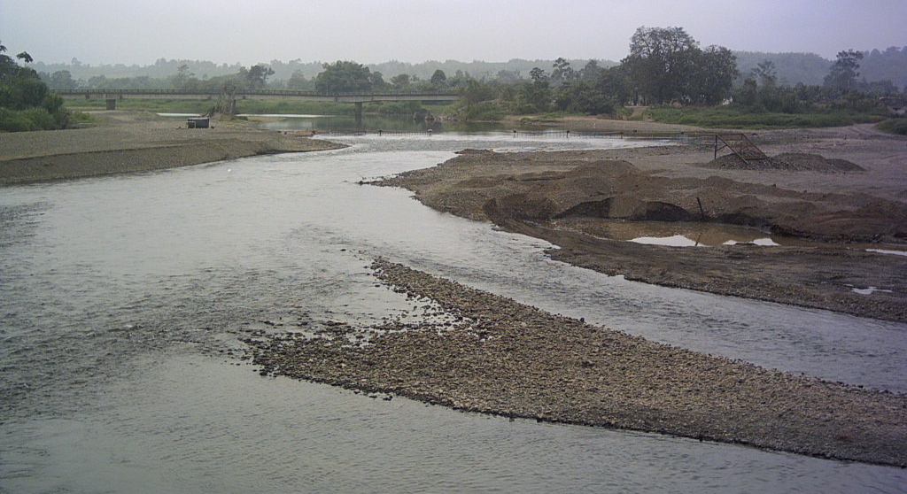
DESCRIPCIÓN DEL ÁREA DEL PROYECTO:
Geomorfología. El sitio del proyecto está ubicado en la cuenca de inundación del Río Quevedo, donde el curso del río cambió de dirección de flujo de la corriente en los últimos años; comprometiendo la estabilización del puente debido a la erosión en la cimentación de las pilas ubicadas en el cauce.

Slide 10
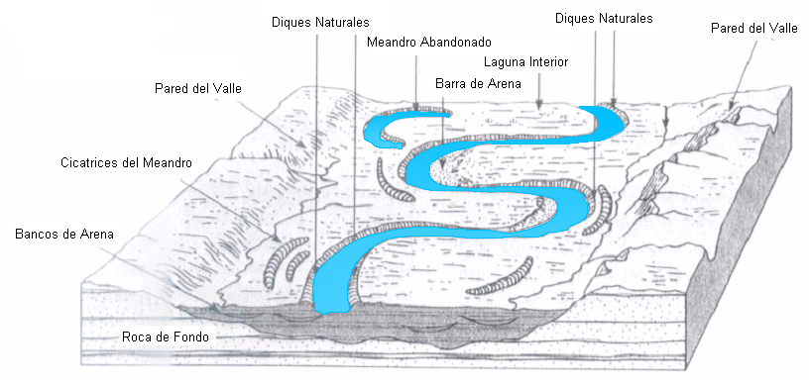
Llanura de inundación. Se realizó un análisis comparativo, entre imágenes ópticas e imágenes Radar para la determinación del tipo de Llanuras de Inundación.

Slide 11
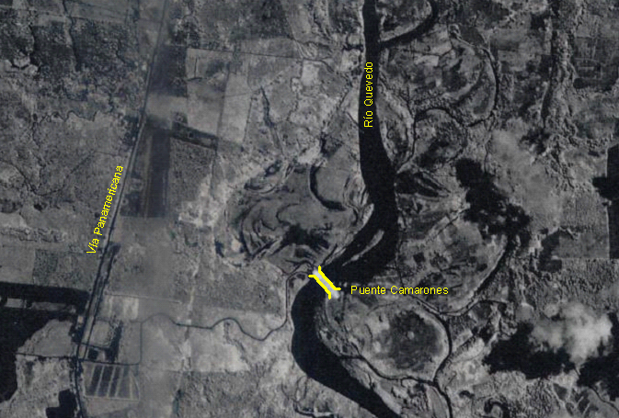
Imagen de Radar (1976)

Slide 12
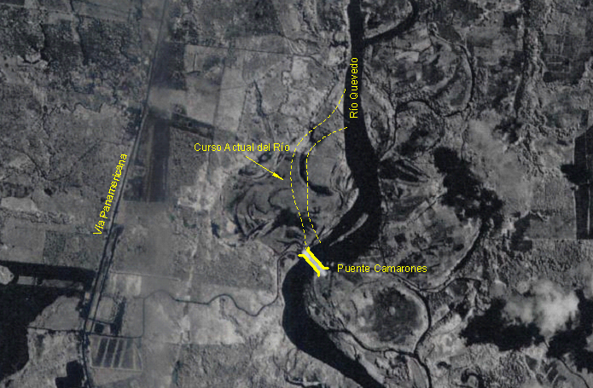
Imagen de Radar. (Curso actual del Río)

Slide 13
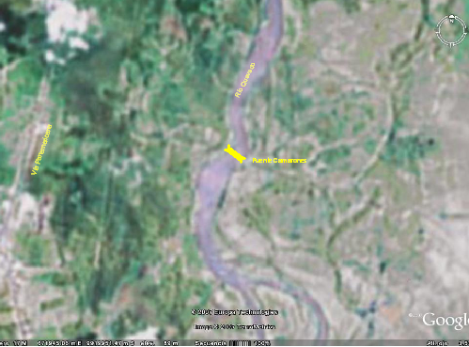
Imagen de Google Earth (Curso actual del Río)

Slide 14
TIPOS DE SUELO EN EL AREA
DE CONSTRUCCION DEL PUENTE
Tipo 1: formación aluvial original del río Quevedo, distribuidos en la terraza reciente y que cubre todo el valle erosionado del río.
Tipo 2: depósitos de grava y arena acumulados en la parte inferior del cauce actual del río Quevedo.
Tipo 3: depósitos de grava y arena acumulada en los bancos del sistema meandro actual del río.

Slide 15
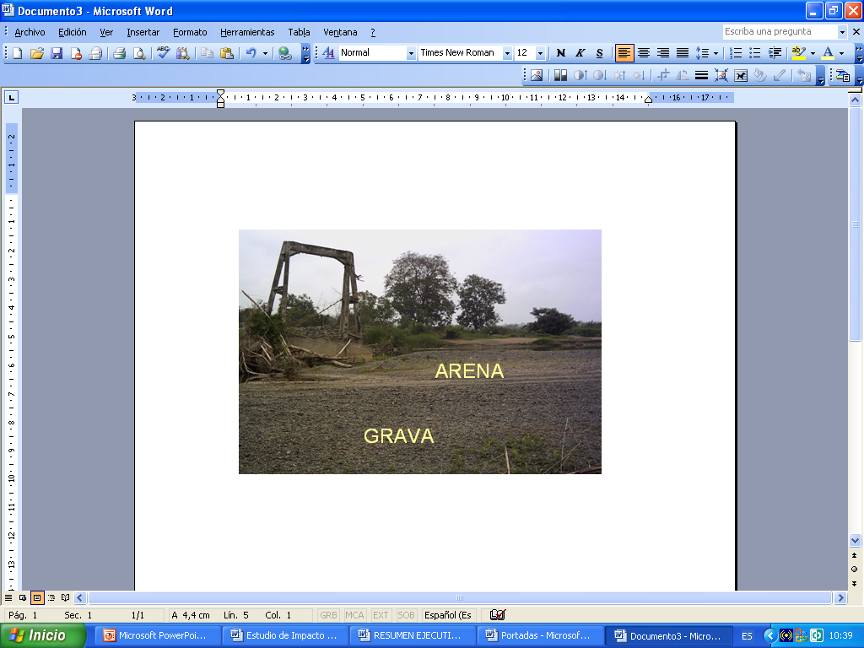

Slide 16
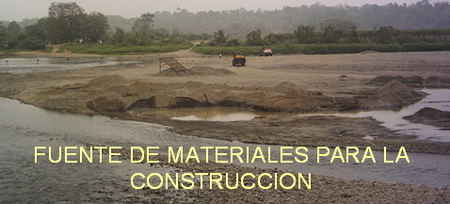
Materiales para la Construcción:
El material de grava de los aluviales del Río Quevedo es suficientemente bueno.
Las gravas presentan en el sector de Los Camarones del Río Quevedo una composición promedio de 50% de clastos de andesita, 40% de clastos de basalto y 10% de lutita silícea y cuarzo de veta.

Slide 17
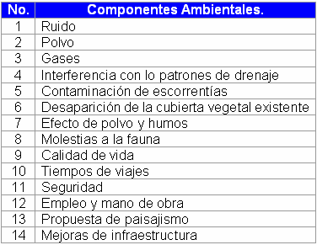
COMPONENTES AMBIENTALES.
Los componentes ambientales que han sido seleccionados como los más representativos para la construcción y operación del Puente, son las siguientes:

Slide 18
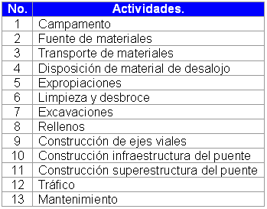
ACTIVIDADES A REALIZAR:
Como todas las actividades de la obra utilizadas en el análisis de los impactos ambientales debido a la construcción del puente se incluye las siguientes:

Slide 19
SELECCIÓN DE LA ALTERNATIVA ÓPTIMA.
Al inicio del proyecto existieron dos alternativas:
Alternativa 1. Rehabilitar el puente existente y la apertura del canal antiguo del río.
Alternativa 2. La de construir un nuevo puente.
Pero como hemos venido hablando, la mejor alternativa fue la de construir un puente nuevo.
Metodología. Para le selección de ésta; causando los menores daños posibles al ambiente; se utilizó el método conocido como Listados Ambientales siguiendo la propuesta del Peso y Escala.

Slide 20
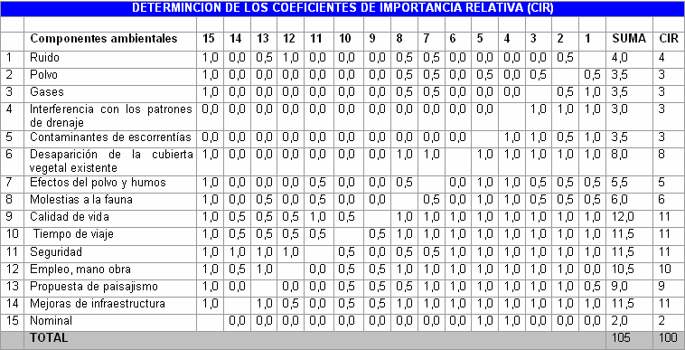
SELECCIÓN DE LA ALTERNATIVA ÓPTIMA.
Para la determinación del peso, cada componente ambiental es comparado con todos los demás, para determinar cuál de ellos es más importante para el área que se estudia. A la variable que se considera más importante se le asigna el valor de 1 y a la otra el valor de 0. En el caso de existir igualdad de valoración se le asigna el valor de 0.5, esto nos dará el Coeficiente de Importancia Relativa (CIR).

Slide 21
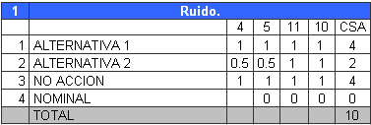
SELECCIÓN DE LA ALTERNATIVA ÓPTIMA.
Para la Evaluación de la Escala, se compara los impactos de las alternativas del proyecto en cada componte ambiental. Se le asigna el valor de 1 al que produce mayor impacto del comparado y cero al de menor impacto. Si las dos alternativas tienen un impacto similar se asigna un valor de 0,5. Esto nos Indicará su Coeficiente de Selección Ambiental (CSA).

Slide 22
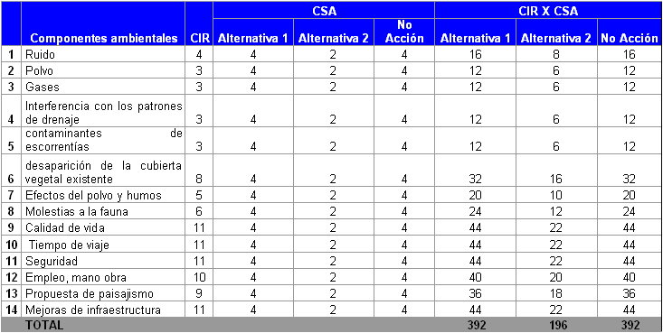
PRESENTACIÓN DE RESULTADOS.
A continuación se incluye la Matriz Final de Coeficientes, y del resultado final se concluye que la mejor alternativa es la propuesta por el grupo de Ingenieros Consultores, que corresponde a la Alternativa 2 ya se produce menor impacto ambiental.

Slide 23
PLAN DE PREVENCIÓN Y MEDIDAS DE MITIGACIÓN
El Plan de Manejo Ambiental (PMA) está orientado a lograr que el Estudio de Impacto Ambiental logre las medidas necesarias para neutralizar y controlar las alteraciones e impactos negativos que las actividades de construcción de las obras civiles podrían causar a los factores del entorno ambiental localizados en el área de influencia, en cuanto se refiere a los factores físicos, bióticos, paisajísticos, socio – económicos y culturales.
A continuación se describen cada una de las medidas a ser observadas por el constructor y verificadas por el fiscalizador y dueño del proyecto:

Slide 24
MEDIDAS DE MITIGACIÓN DEL PMA.
Medida No. 1.
PLAN DE COMPENSACIÓN POR EXPROPIACIONES
(Si las hay)
Objetivo. Efectuar las compensaciones debido a las expropiaciones que se deberán realizar para ejecutar la obra del Puente Camarones.
Posibles Impactos Negativos:
-Afectaciones en las márgenes del río Quevedo a la altura del sitio del puente.
-Protestas de los propietarios de tierras.
Estrategia a Utilizar. El Municipio de Valencia deberá ejecutar el proceso de expropiación (Si la hay), en base a la información preparada por la consultora y los costos establecidos por la DINAC.

Slide 25
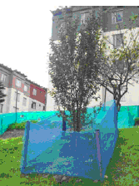
MEDIDAS DE MITIGACIÓN DEL PMA.
Medida No. 2.
INTEGRACIÓN PAISAJISTICA
Objetivo. Proponer los aspectos relevantes de la integración paisajística del proyecto en el entorno al Puente y el Sector.
Posibles Impactos Negativos:
-Afectaciones a las especies de árboles existentes en el área de influencia directa del proyecto.
-Pérdida de especies de flora endémicas del bosque seco Tropical, si las hubiere.
Estrategias y Actividades a Realizar:
Implantación del programa de Integración Paisajística.
Reforestación.

Slide 26
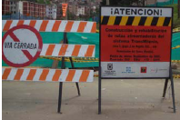
MEDIDAS DE MITIGACIÓN DEL PMA.
Medida No. 3.
INSTALACIÓN Y OPERACIÓN DEL CAMPAMENTO
El campamento instalado en la unidad albergará además de los obreros, las maquinarias y material para la construcción, distribuidos de la mejor manera a una distancia considerable por el Constructor y el Fiscalizador.
Impactos Negativos:
-Calidad del agua del río Quevedo.
-Contaminación que afectará la calidad del aire.
-Afectación a la salud, seguridad de trabajadores y ciudadanos.
Estrategias y Actividades a Realizar:
No arrojar basura y materiales contaminantes al cauce del río.
Señalizar los sitios de deposito de los desechos y señales de construcción para los pobladores.

Slide 27
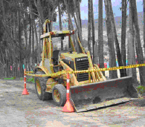
MEDIDAS DE MITIGACIÓN DEL PMA.
Medida No. 4.
OPERACIÓN DE MAQUINARIAS Y EQUIPOS.
Calibrar equipos y maquinaria para evitar exceso de producción de gases contaminantes por la quema de combustible.
Impactos Negativos:
-Contaminación del aire -Contaminación del suelo
-Contaminación del agua -Impacto al Paisaje
Estrategias y Actividades a Realizar:
Calibrar equipos y maquinaria
Colocar el material de desbroce y nivelación en sitios autorizados por la fiscalización.
No arrojar los materiales de desbroce y corte de taludes a la pendiente del río Quevedo.

Slide 28
MEDIDAS DE MITIGACIÓN DEL PMA.
Medida No. 5.
EXCAVACIÓN Y RELLENO DE OBRAS DE DRENAJE
Calibrar adecuadamente los equipos utilizados, colocar los materiales no utilizados en el sitio recomendado por el fiscalizador
Impactos Negativos:
-Calidad del aire. -Contaminación del suelo.
-Contaminación del agua. - Impacto a la Flora.
Estrategias y Actividades a Realizar:
Cortar el material vegetal en el área especificada.
No intervenir la vegetación arbórea.
No arrojar los materiales de excavación al río Quevedo.

Slide 29
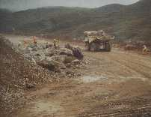
MEDIDAS DE MITIGACIÓN DEL PMA.
Medida No. 6.
EXPLOTACIÓN DE MATERIALES.
Impactos Negativos:
-Contaminación del aire. -Contaminación del suelo.
-Contaminación del agua. -Socioeconómico.
Estrategias y Actividades a Realizar:
Calibración de la maquinaria que se utilizará en la explotación de materiales.
Reducir el área de explotación del material.
No arrojar los materiales de remoción superficial al río Quevedo.

Slide 30
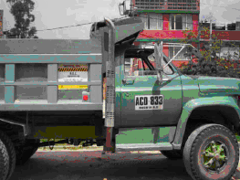
MEDIDAS DE MITIGACIÓN DEL PMA.
Medida No. 7.
TRANSPORTE Y DESCARGA DE MATERIALES EN OBRA.
Impactos Negativos:
-Contaminación del aire. -Contaminación del agua.
-Socioeconómico.
Estrategias y Actividades a Realizar:
Cubrir con lona los camiones que transportan el material.
No arrojar materiales sobrantes en las laderas del valle del río Quevedo.
Para dar seguridad a los trabajadores dotar de artículos de seguridad.

Slide 31
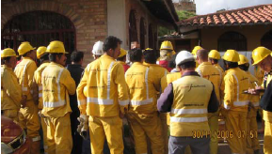
MEDIDAS DE MITIGACIÓN DEL PMA.
Medida No. 8.
SEGURIDAD E HIGIENE OPERACIONAL.
La Concesionaria deberá establecer las zonas de seguridad para el personal en cada cambio de turno. Por lo tanto es responsabilidad de cada encargado entregar la información pertinente al encargado de tumo entrante, la misma que deberá incluir la ubicación de la zona de seguridad, previamente señalizada y con barreras, tomando en cuenta los aspectos como:
-Instruir a los trabajadores.
-Reparar los equipos en lugares recomendados.
-Tener programas para prevenir accidentes.
-Proveer de equipos de protección personal, etc.

Slide 32
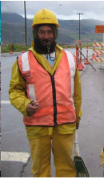

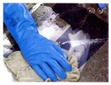
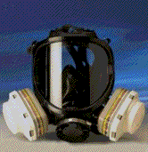
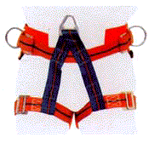
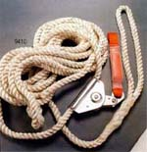
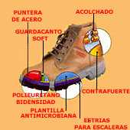
MEDIDAS DE MITIGACIÓN DEL PMA.
De los implementos de protección personal (IPP) específicos para cada labor, se debe proporcionar utensilios para:
Protección de la cara y los ojos.
Protección de manos.
Protección del sistema respiratorio.
Protección contra caídas.
Protección para trabajo en altura.
Protección de pies.

Slide 33
MEDIDAS DE MITIGACIÓN DEL PMA.
Medida No. 9.
PLAN DE CONTROL DE MATERIALES DE CONSTRUCCION Y MATERIAL DE DESALOJO
Mitigación:
La disposición del material de desalojo será en el lugar autorizado por la autoridad ambiental competente.
Está totalmente prohibido disponer el material de desalojo y los desechos de la construcción en los sistemas de drenaje de las aguas lluvias.
No se permitirá que permanezcan al lado de las zanjas, materiales sobrantes de las excavaciones o de las labores de limpieza.
El área de almacenamiento y cargue de material de rellenos, deberá tener la protección y control necesarios.
El tiempo de almacenamiento no debe ser mayor de 24 horas cuando se utilice el espacio público.
La ubicación del material excavado no debe interferir las labores de la obra y las labores cotidianas del sector.

Slide 34
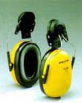
MEDIDAS DE MITIGACIÓN DEL PMA.
Medida No. 10.
CONTROL DEL RUIDO.
Mitigación:
Realizar el mantenimiento adecuado de la maquinaria, equipos y vehículos de manera que el ruido generado por la operación de los mismos no excedan las normas ambientales vigentes, como el Reglamento de Ruido de la Ley de Gestión Ambiental.
Exigir la utilización de silenciadores en los escapes de los vehículos, maquinaria y equipo.
No se permitirá la utilización de bocinas o pitos accionados por sistema de compresor de aire.
Se deberá utilizar un dispositivo de sonido de alerta automático de reversa.

Slide 35
PREVENCIÓN DE RIESGO DE TRABAJO
Para garantizar la adecuada protección de los obreros es importante observar la aplicación de las siguientes normas y procedimientos:
Observar el cumplimiento del reglamento de seguridad e higiene del trabajo del IESS.
En caso de que se trabaje en épocas de lluvias, los trabajadores deberán ser provistos por el Constructor de botas pantaneras y ropa impermeable.
Manipuleo de Herramientas:
Deberán chequearse periódicamente todas las herramientas manuales que se empleen: cabos, palas picos, combos, etc.
Los trabajadores cuando utilicen herramientas manuales, deberán mantener una distancia mínima de 2m entre sí.

Slide 36
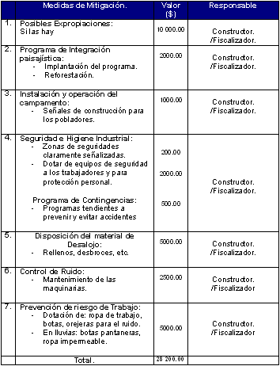
PRESUPUESTO PARA LA EJECUCIÓN DEL PMA.
Habiéndose indicado las medidas de mitigación o control ambiental, se procede a determinar la inversión resumida necesaria para el Plan de Manejo Socio-ambiental, que se muestra en el siguiente cuadro.

Slide 37
CONCLUSIONES:
Es de anotar que la construcción del puente sobre el río Quevedo, tendrá un impacto positivo sobre la sociedad, y será de trascendental importancia para el desarrollo económico de la región, debido a que habrá una optimización en los tiempos de viaje tanto para carga como para los usuarios, repercutiendo además en el aspecto turístico que traerá beneficios económicos a la población de Quevedo y sus poblados vecinos.
Desde el punto de medio físico el mayor impacto será en la atmósfera debido al transporte de los materiales de construcción y generación de polvo
Desde el punto de vista Biótico el mayor impacto es el desbroce de la vegetación, pero se tendrá un resultado positivo con la construcción del puente.
Desde el punto de vista socioeconómico el mayor impacto positivo, tiene que ver con las ventajas que tendrán las familias del sector.

Slide 38
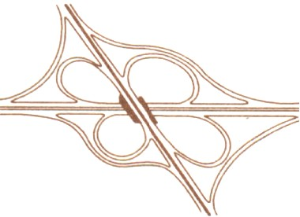
GRACIAS.
MSc. GASTÓN PROAÑO CADENA.
gproano@goliat.espol.edu.ec
Henry Aguirre Romero
Ingeniero Civil - Consultor

